Slide 2
মোঃ কওছার আলী
সহকারী শিক্ষক
দুর্লভপুর সরঃ প্রাথঃ বিদ্যালয়
হরিণাকুন্ডু,ঝিনাইদহ।
শ্রেণিঃ ৪র্থ
বিষয়ঃ বাংলা

Slide 3
পূর্ব পাঠের আলোচনা

Slide 4
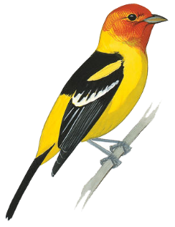
আমাদের আজকের পাঠের বিষয়ও
পাখিদের জগৎ
পাঠ্যাংশঃ আচ্ছা মা, পাখিরা -----পোকা-মাকড়ের উপর ঝাপিয়ে পড়ে।

Slide 5
শিখনফল
শোনা- ১.১.১ যুক্তব্যাঞ্জন সহযোগে গঠিত শব্দ শুনে বুঝতে পারবে।
১.২.১ উচচারিত পঠিত বাক্য শুনে বলতে পারবে।
১.৩.১ নির্দেশনা শুনে বুঝতে পারবে।
১.৩.৫ প্রশ্ন শুনে পালন করবে।
বলা- ১.১.১ যুক্তবর্ণ সহযোগে তৈরি শব্দ শুদ্ধভাবে বলতে পারবে।
১.২.১ যুক্তব্যঞ্জন সহযোগে তৈরি শব্দ স্পষ্ট শুদ্ধভাবে বলতে পারবে।
১.৩.৬ শুদ্ধ উচচারনণে প্রশ্ন করতে ও উত্তর দিতে পারবে।
পড়া- ১.৩.১ যুক্তব্যঞ্জন সংবলিত শব্দ পড়তে পারবে।
১.৫.২ বিরাম চিহ্ন দেখে সাবলীল্ভাবে পড়তে পারবে।
২.৪.৪ গল্প পড়ে বিষয় বুঝতে পারবে।
লেখা- ১.৪.১ যুক্তব্যঞ্জন ভেঙে লিখতে পারবে।
১.৬.১ পাঠে ব্যবহ্নত শব্দ দিয়ে নতুন নতুন বাক্য লিখতে পারবে।
১.৫.২ পাঠ বহির্ভূত শব্দ দিয়ে নতুন নতুন বাক্য লিখতে পারবে।
৩.১.২ পরিচিত পরিবেশ সম্পর্কে অনুচ্ছেদ লিখতে পারবে।

Slide 6
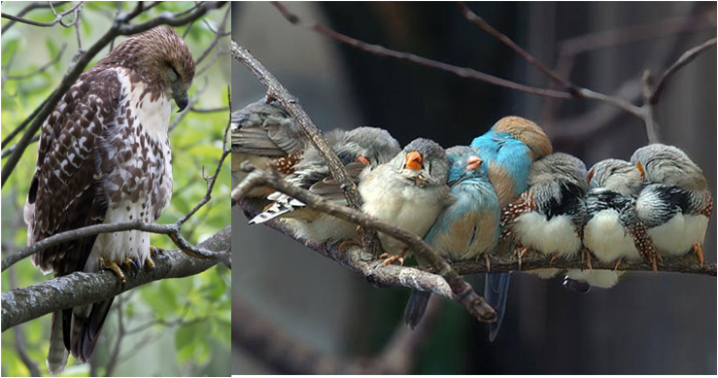
আচ্ছা মা, পাখিরা কি রাতে ঘুমায় না?
ভোর না হতেই কিচিরমিচির করা শুরু করে দেয়।
মা বলেন, তা হবে কেন।
পাখিরাও ঘুমায়।

Slide 7
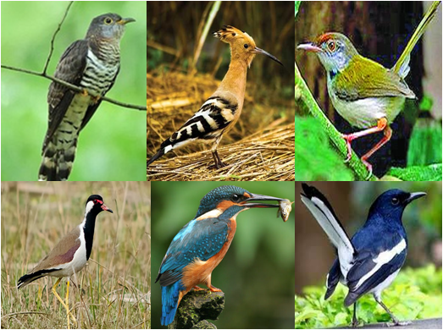
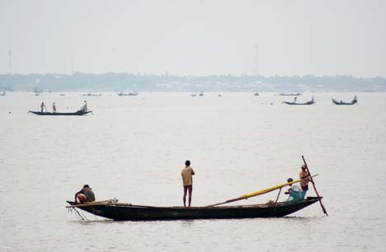
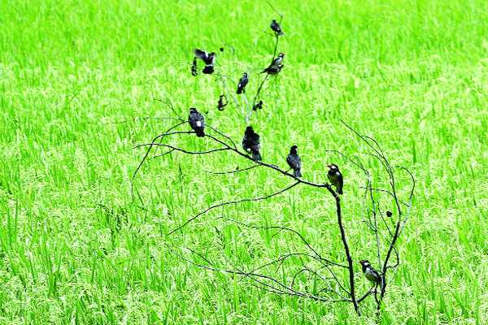
মা বলেন,
পাখির দেশ,
নদীর দেশ,
পাখিরা প্রকৃতির শোভা।

Slide 8
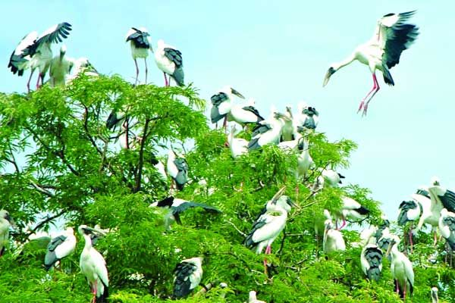
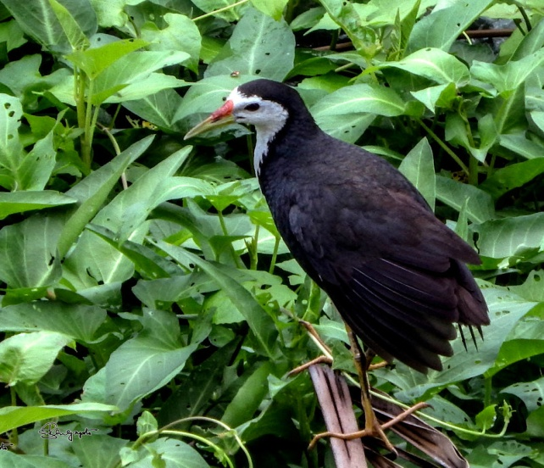
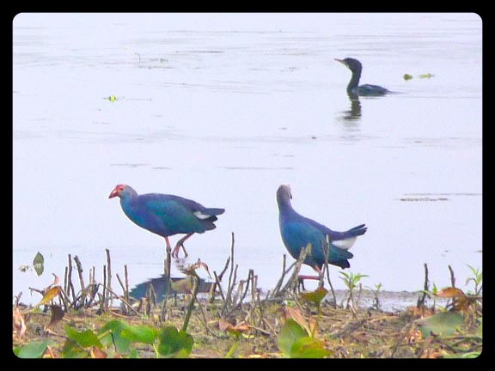
গাছে গাছে
ঝোপে ঝাড়ে
নদী তীরে তাদের বিচরণ।

Slide 9
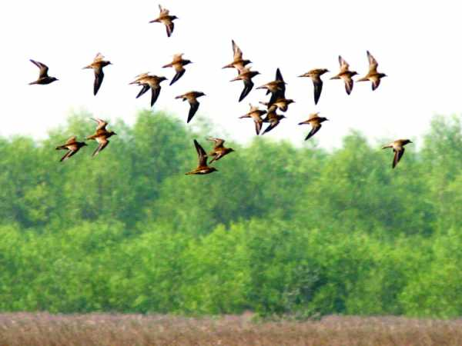
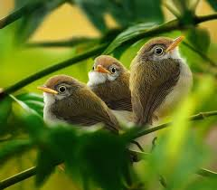
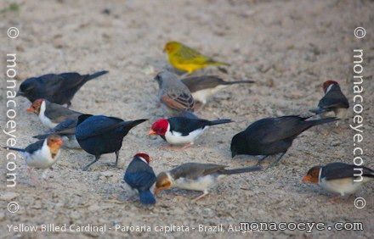
কখনো তারা দল বেঁধে
আকাশে উড়ে বেড়ায়।
কখনো পাতার ফাঁকে
চুপ করে বসে থাকে।
কখনো খাবারের জন্য পোকা-
মাকড়ের উপর ঝাপিয়ে পড়ে।

Slide 10
শিক্ষক
শিক্ষার্থী সরব পাঠ
শিক্ষার্থী
শিক্ষার্থী সরব পাঠ
শিক্ষার্থীদের নিরব পাঠ ও সারসংক্ষেপ

Slide 11
পাঠ্যাংশে কোনো নতুন শব্দ থাকলে বলো।
বিচরণ
ভ্রমণ

Slide 12
সঠিক উত্তরটি খাতায় লেখ।
দলীয় কাজ
১। পাখিদের কী বলা হয়?
ক) ভোরের পাখি খ) ভোরের দুত গ) ভোরের শোভা ঘ) ভোরের প্রকৃতি
২। পাখিরা কখন ঘুমাই?
ক) সকালে খ) দুপুরে গ) রাতে ঘ) বিকালে
৩। সাম্য পাখিদের কথা কার কাছে জিজ্ঞাসা করে?
ক) মায়ের কাছে খ) বাবার কাছে গ) বোনের কাছে ঘ) বোনের কাছে
৪। পাঠ্য অংশটুকু কী বিষয় নিয়ে লেখা?
ক) নদী খ) পাহাড় গ) প্রাণী ঘ) পাখি
৫। পাখিরা রাতে কোথায় থাকে?
ক) বাসা বাড়িতে খ) মাটিতে গ) পানিতে ঘ) ঝোঁপ-ঝাড়ে





তোমাদের উত্তরগুলো মিলায়ে নাও।

Slide 13
জোড়ায় কাজ
প্রশ্ন দুইটির উত্তর খাতায় লিখ।
(ক) পাখিরা কোথায় কোথায় বিচরণ করে?
(খ) খাবারের জন্য পাখিরা কাদের উপর ঝাপিয়ে পড়ে?

Slide 14
একক কাজ
ঘরের ভিতরের শব্দগুলো খালি জায়গায় বিসিয়ে বাক্য তৈরি করি।
বিচরণ
দুত
বনের
প্রকৃতির
বাংলাদেশ
বাহারি
(ক) পাখির দেশ, -------------।
(খ) পাখিরা ----------- শোভা।
(গ) পাখিরা যেন ভোরের --------।
তোমাদের উত্তরগুলো মিলায়ে নাও।

Slide 15
বাড়ির কাজ
পাখিদের প্রকৃতির শোভা বলা হয়েছে কেন? ৫টি বাক্যে লিখে নিয়ে আসবে।

Slide 16
